Slide 1
Региональный проект «Гордость земли Костромской»
Цель проекта:
поддержка на муниципальном уровне людей труда, достигнувших профессиональных высот и пользующихся авторитетом среди населения и в трудовых коллективах.
Организаторы проекта:
- Костромское Региональное отделение Всероссийской политической партии «ЕДИНАЯ РОССИЯ»
- Костромской областной союз «Федерация организаций профсоюзов Костромской области»
муниципальные образования Костромской области
Срок реализации проекта: ЕЖЕГОДНО

Slide 2
Участники проекта – граждане постоянно проживающие и работающие на территории Костромской области, работники организаций и предприятий любой формы собственности
Основные критерии к кандидату для участия в проекте:
1. Непрерывный трудовой стаж в одной профессиональной отрасли не менее 5 лет
2. Наличие профессиональных наград, побед в конкурсах профессионального мастерства
3. Членство в профсоюзной организации и т.д. (разрабатываются ОМС)
Требования к трудовому стажу и профсоюзному членству не
предъявляются в случае выдающихся достижений в научной, трудовой, общественно-политической, культурной, благотворительной или иной непрофессиональной деятельности, проявленного мужества и героизма при защите Родины и граждан.

Slide 3
Правом выдвижения кандидатов обладают:
Трудовые коллективы организаций и предприятий всех форм собственности
Органы местного самоуправления
Профсоюзные организации предприятий и организаций всех форм собственности
Региональное и местные отделения партии «ЕДИНАЯ РОССИЯ»
* Самовыдвижение не допускается.

Slide 4
Порядок отбора кандидатов
Для проведения процедуры отбора кандидатов на участие в
Проекте, в муниципальном образовании формируется Комиссия:
в состав Комиссии включаются представители органов
местного самоуправления, трудовых коллективов, общественно-политических объединений – организаторов Проекта;
комиссия принимает пакет документов, проводит отбор
кандидатов для участия в Проекте на основании критериев;
утверждает протокольно состав участников Проекта для
размещения на муниципальной Доске почета/Аллее трудовой славы;
количество участников Проекта, место установки Доски
почета, финансирование Проекта определяются рабочей группой.

Slide 5
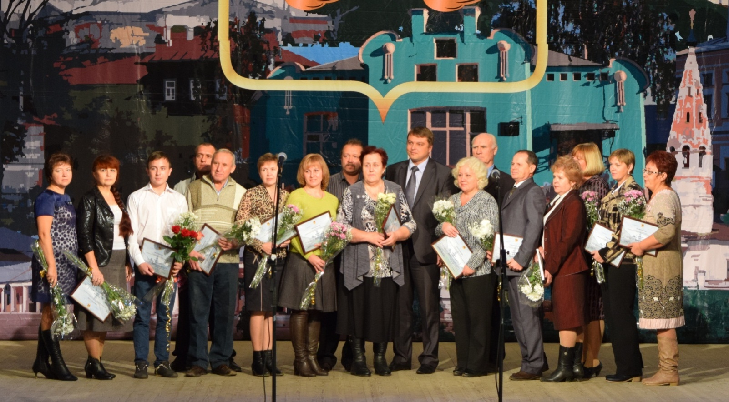
Открытие Доски почета («Аллеи трудовой славы»)
происходит в торжественной обстановке, с участием всех участников Проекта
Победителям отбора, вручаются удостоверения
(сертификаты), которые разрабатываются муниципальными образованиями во время проведения акции «Славим Человека Труда!»

Slide 6
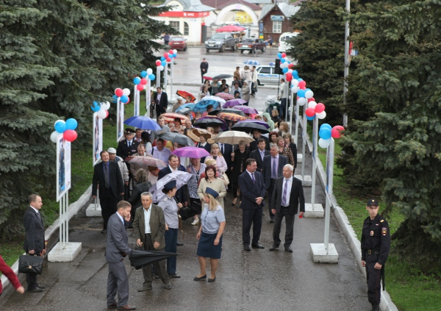
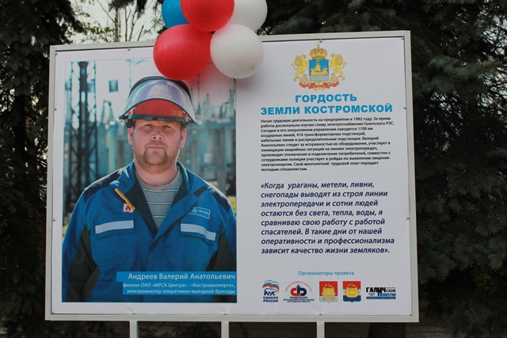
Открытие Аллеи трудовой славы в городском округе г. Галич и Галичском муниципальном районе

Slide 7
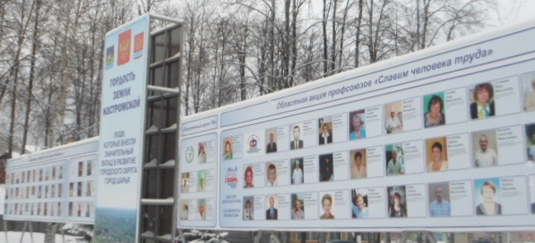
Доска Почета и галерея Почета в городском округе город Волгореченск
Доска почета
«Гордость земли
Костромской в городском округе
город Шарья

Slide 8
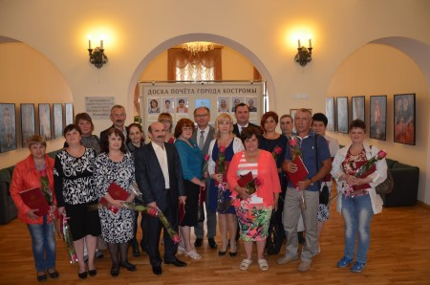
Костромской муниципальный район
Городской округ город Кострома

Slide 9
Муниципальный район город Нерехта и Нерехтский район

